Slide 1
DIE BERÜHMTEN
DEUTSCHEN

Slide 2
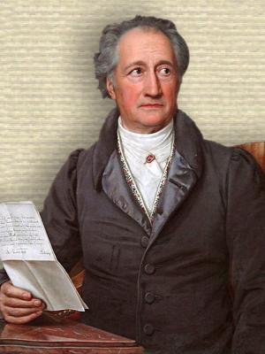
Johann Wolfgang von Goethe
(* 28. August 1749 in Frankfurt am Main als Johann Wolfgang Goethe; † 22. März 1832 in Weimar), 1782 geadelt, war ein deutscher Dichter und Naturforscher. Er gilt als einer der bedeutendsten Schöpfer deutschsprachiger Dichtung.
Goethe stammte aus einer angesehenen bürgerlichen Familie; sein Großvater mütterlicherseits war als Stadtschultheiß höchster Justizbeamter der Stadt Frankfurt, sein Vater Doktor der Rechte und kaiserlicher Rat.

Slide 3
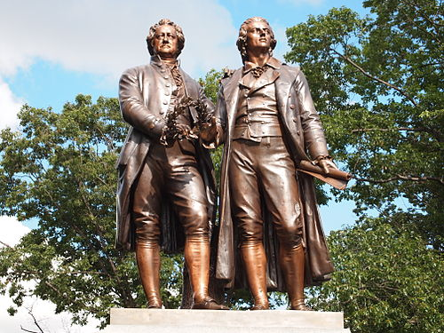
Lange war er mit dem Schriftsteller Friedrich Schiller befreundet.

Slide 4
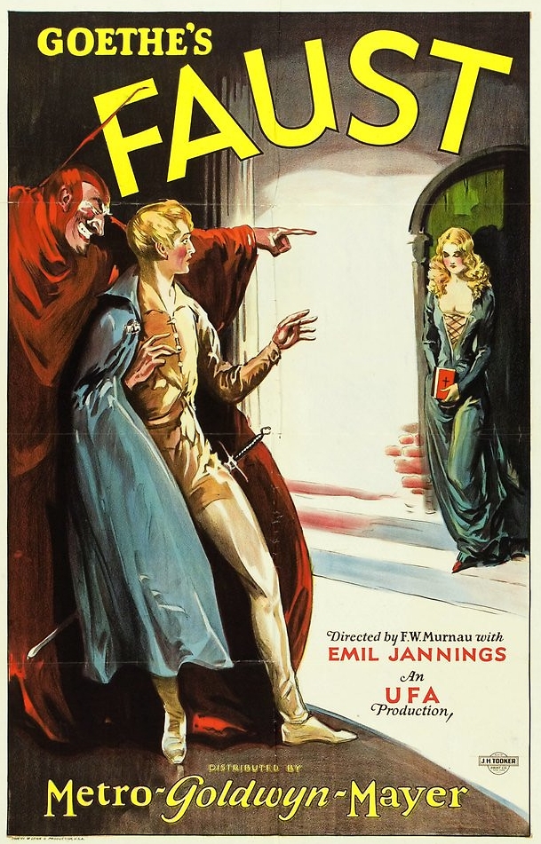
Die besten Werke Goethes wurden nach 50 Jahren geschrieben. Nach zweiundachtzig Jahren wurde er bekannt für sein berühmtes Meisterwerk «Faust».

Slide 5
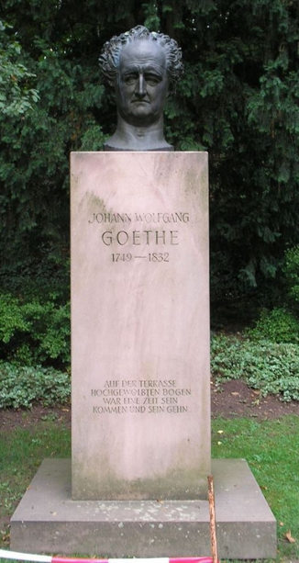
Goethe starb an Schüttelfrost. Er starb am 22. März 1832 genau um die Mittagszeit, also zur Zeit seiner Geburt. Goethes neueste Worte - "Bitte schließe das Fenster."

Slide 6
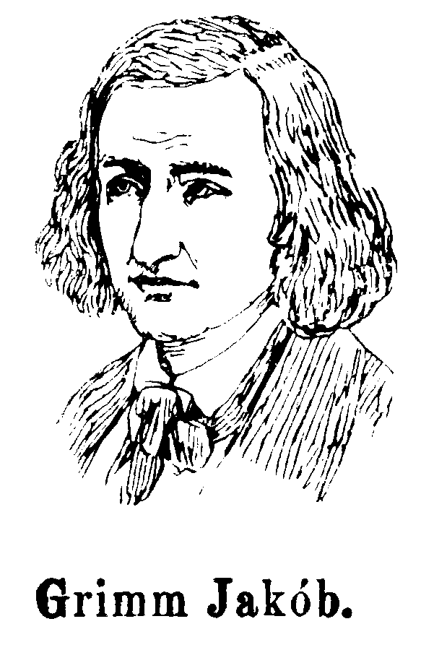
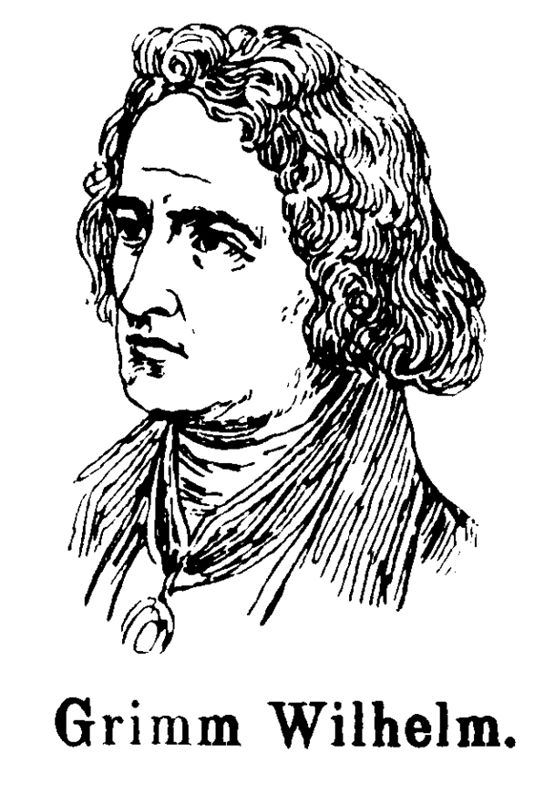
Deutsche Folkloristen und Schriftsteller

Slide 7
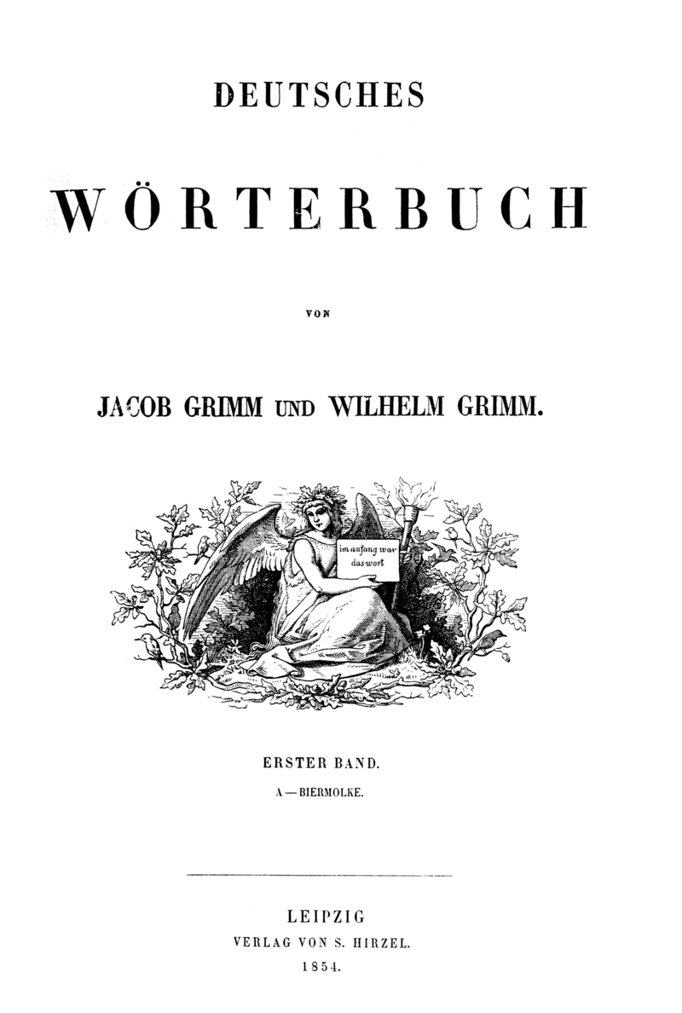
In der Sammlung von Geschichten enthalten Brüder Grimm 210 Märchen und Legenden. "Schätze der Brüder Grimm" übersetzt in 160 Sprachen.

Slide 8
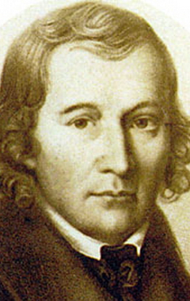
Jacob Grimm formulierte und erforschte das Gesetz auf dem Gebiet der Linguistik, das später das "Gesetz der Grimm" genannt wurde. Gesetz über die erste deutsche Bewegung von Konsonanten.

Slide 9
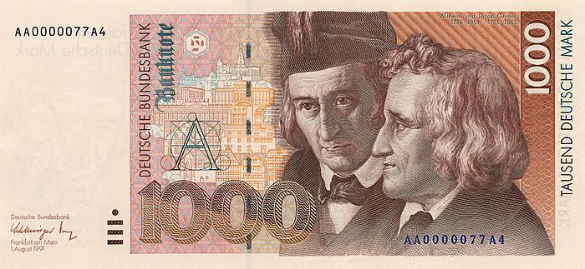
In der letzten 1991 in Umlauf gebrachten deutschen Briefmarkenserie widmete sich die Brüder Grimm einem Geldschein.

Slide 10
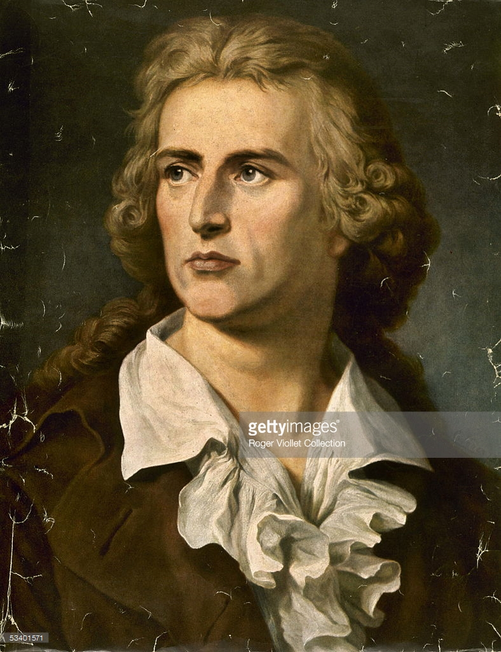
Friedrich von Schiller
1759-1805
Schiller ist ein deutscher Dichter, Dramatiker, Theoretiker der Kunst, Historiker. Militärarzt, Professor für Geschichte in Yen

Slide 11
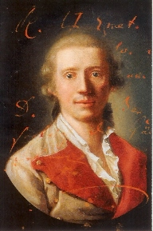
In der Kindheit war Frederick krank, nur zur Jugend wurde er gestärkt.

Slide 12
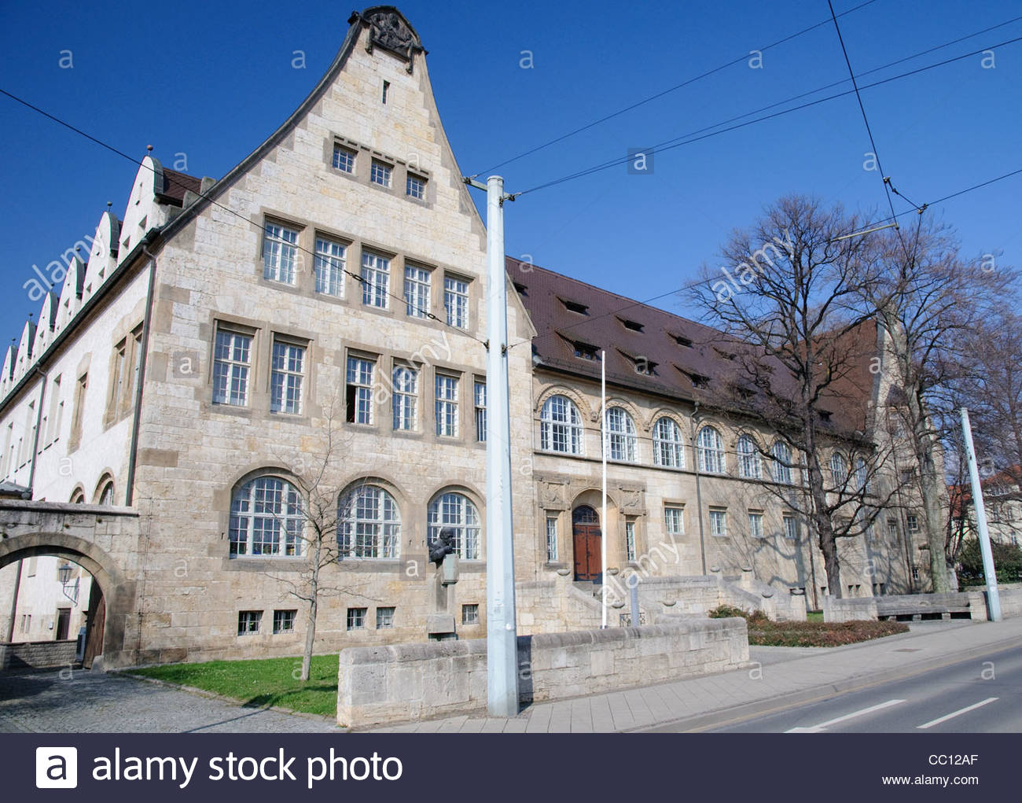
1788 wurde Schiller Professor für Geschichte und Philosophie an der Universität Jena.

Slide 13
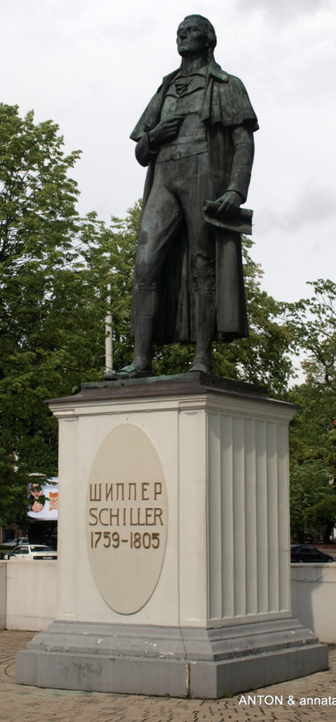
Der 45-jährige Schiller starb am 9. Mai 1805 in Weimar an Tuberkulose. Seine Zeitungen fanden viele neue Gedichte und mehr als 25 Tragödien und Dramen.

Slide 14
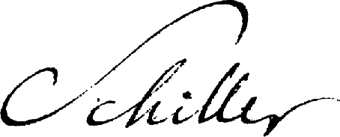
Schillers Unterschrift

Slide 15
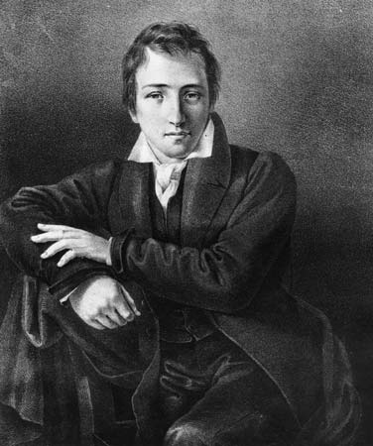
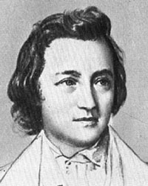
Heinrich Heine

Slide 16
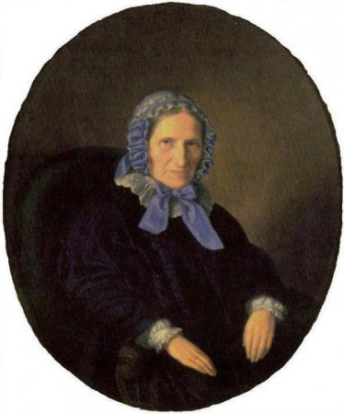
Heine wurde am 13. Dezember 1797 in Düsseldorf in der Familie eines jüdischen Kaufmanns geboren.

Slide 17
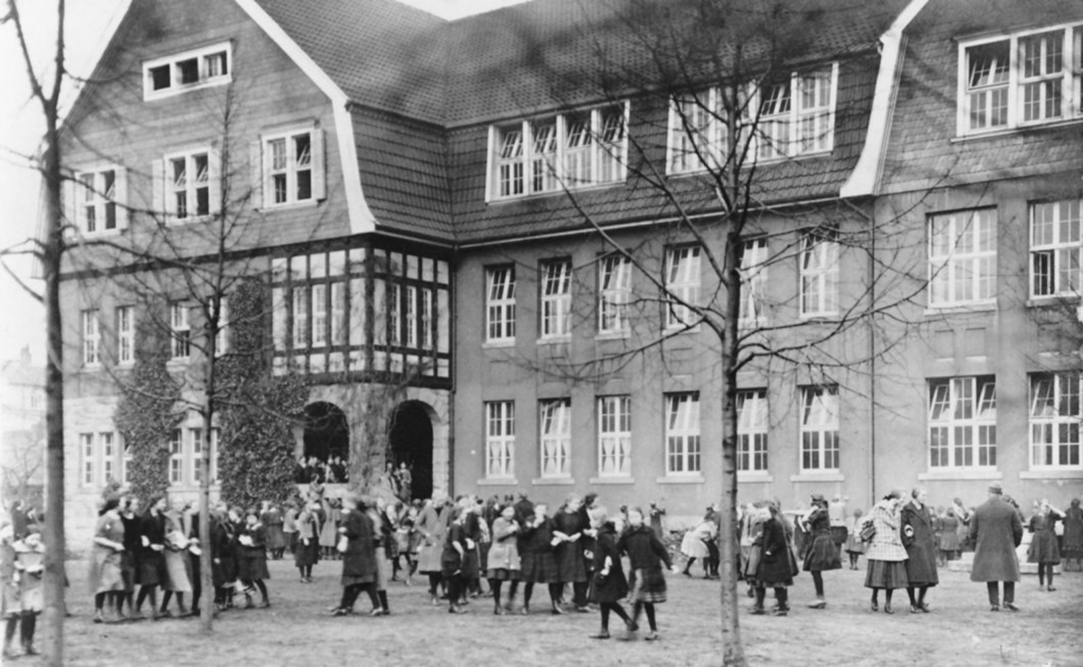
Nach seinem Abschluss am Lyzeum diente Heine in einem Bankier Büro, einem Ticketschalter in einem Lebensmittelgeschäft, einem Kommissar. Aber der Dienst belastete ihn im Gegensatz zur Poesie

Slide 18
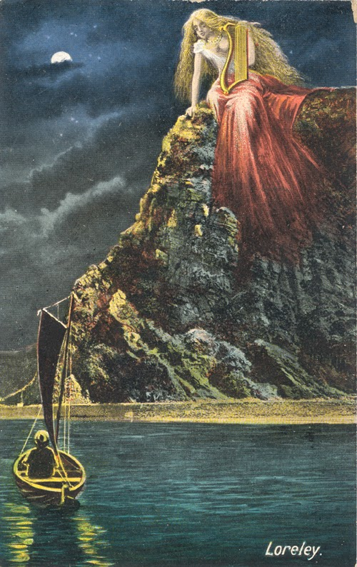
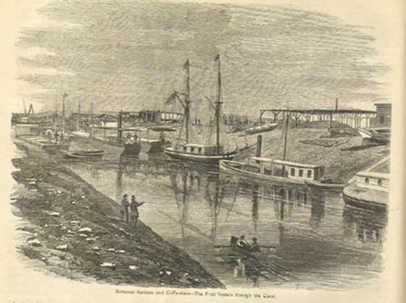
In den Jahren 1826-1831 gab er eine Prosa: "Road Pictures", in der er über Reisen in Deutschland sprach.

Slide 19
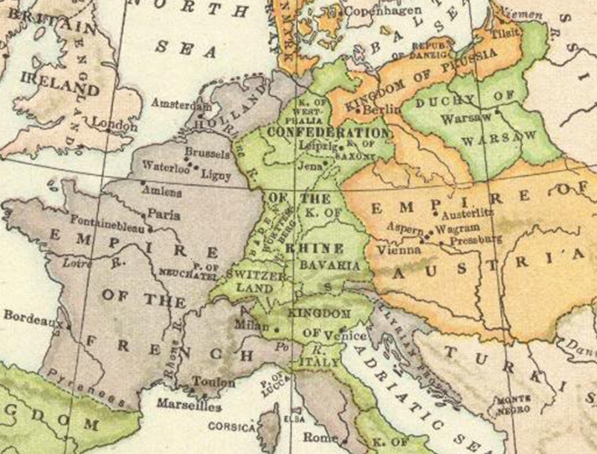
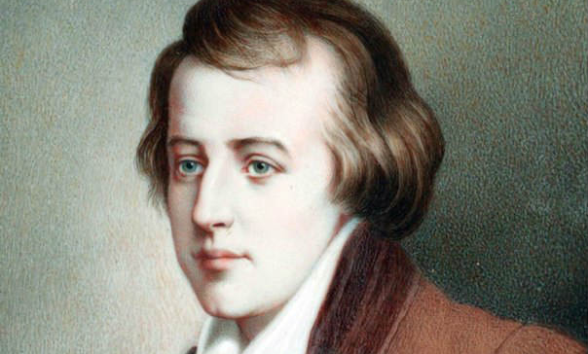
Dann reiste er nach Frankreich und blieb dort für immer als politischer Emigrant. Er veröffentlichte mehrere Bücher über die gegenwärtige Situation in Deutschland und über das politische und kulturelle Leben in Frankreich

Slide 20
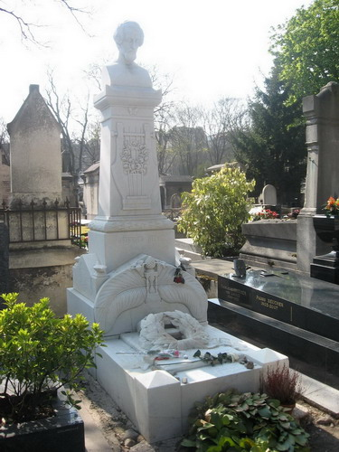
Heinrich Heine starb am 17. Februar 1856 in Paris und wurde auf dem Montmartre-Fried-
hof beigesetzt.

Slide 21

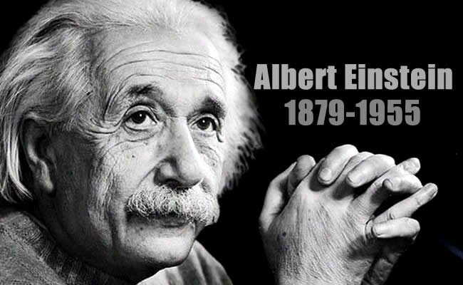

Slide 22
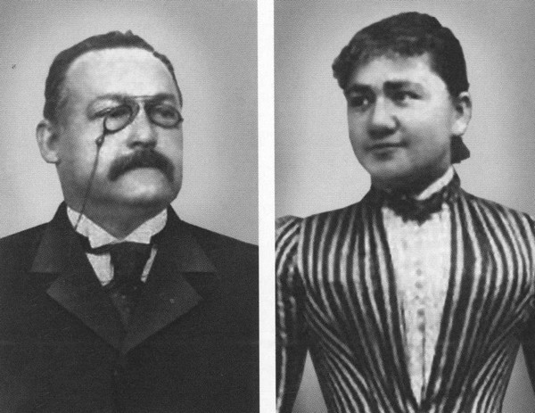
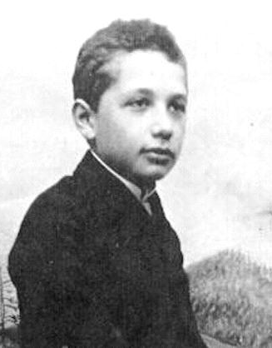
Albert Einstein wurde am 14. März 1879 in der süddeutschen Stadt Ulm, einer armen jüdischen Familie, geboren.

Slide 23
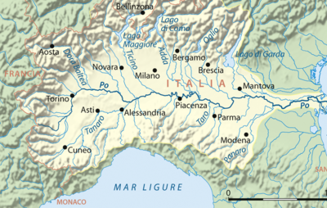
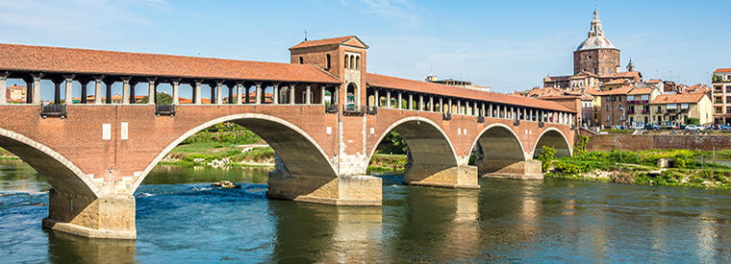

Im Jahr 1894 zog die Familie Einstein nach Pavia in Italien.

Slide 24
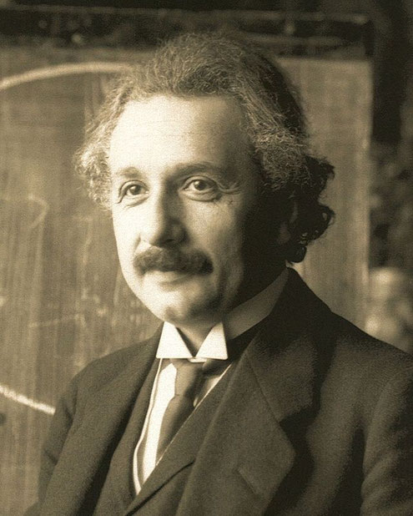
Im Jahr 1901 erhielt der Wissenschaftler die Staatsbürgerschaft der Schweiz und entschied sich, dort zu bleiben.

Slide 25
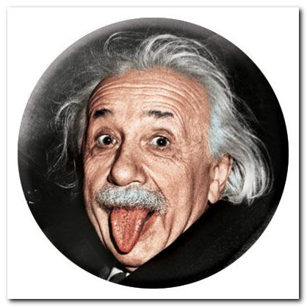
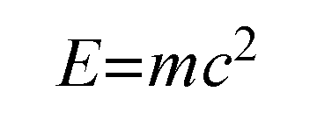
Albert Einsteins Bürgermeister in Princeton am 18. April 1955 von einem Aorten Aneurysma.

Slide 26
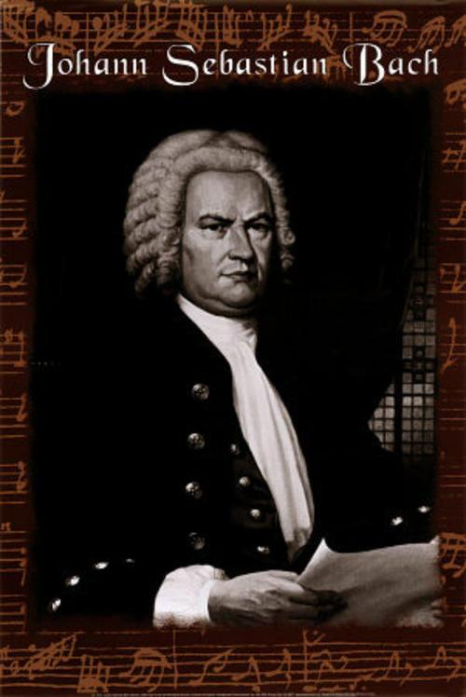
Johann Sebastіаn Bach
einer der größten Komponisten der Musikgeschichte

Slide 27
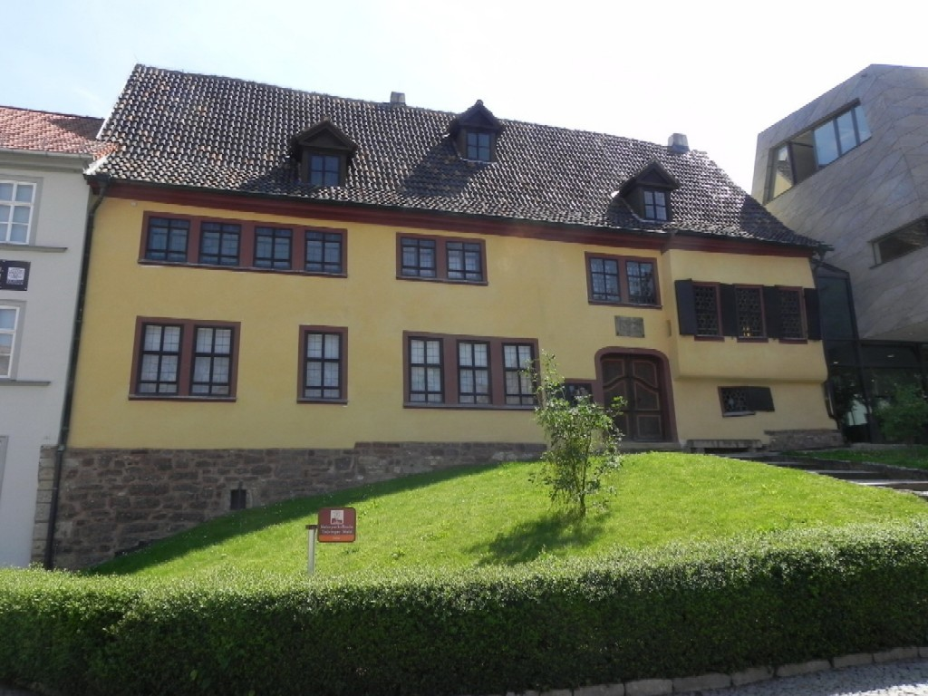
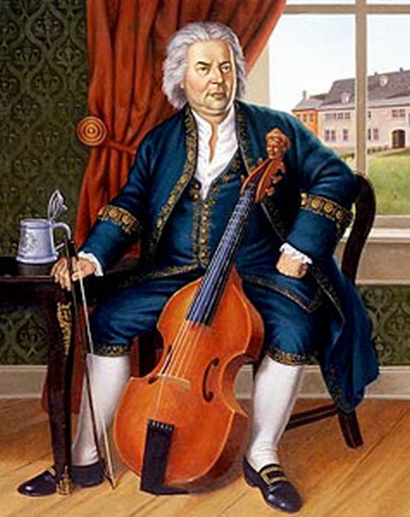
Bach wurde am 21.03.1685 in Eisenach geboren

Slide 28
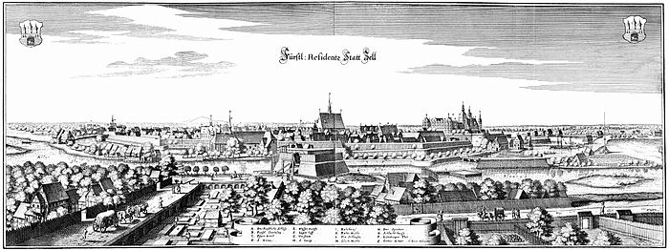
1700 bis 1703 besuchte Bach die Michaelisschule in Lüneburg. Lüneburg

Slide 29
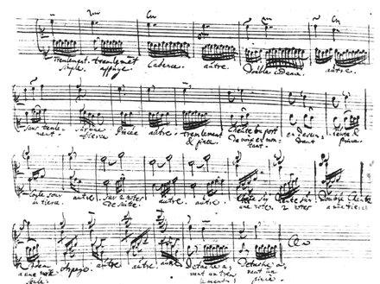
1708 bis 1717 war er Hoforganist und Kammermusiker beim Herzog von Sachsen-Weimar. 1714 wurde er zum Konzertmeister ernannt
Bachs Manuskript

Slide 30
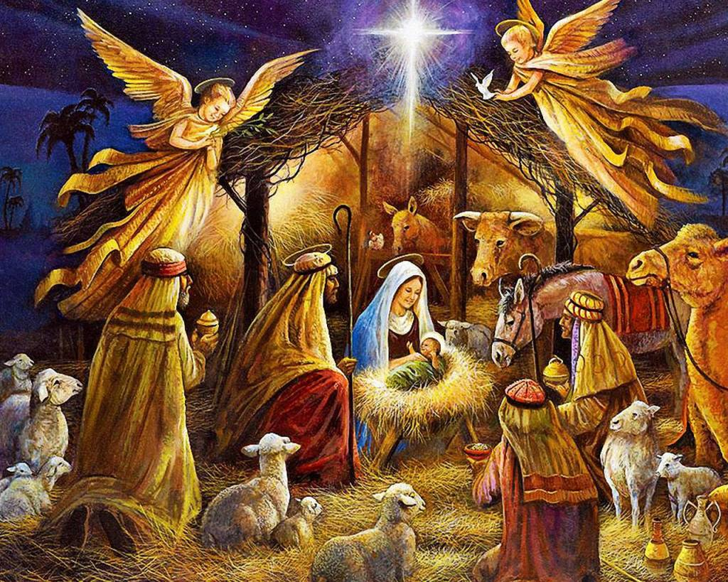

Weihnachtsoratorium

Slide 31
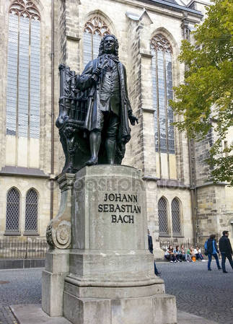
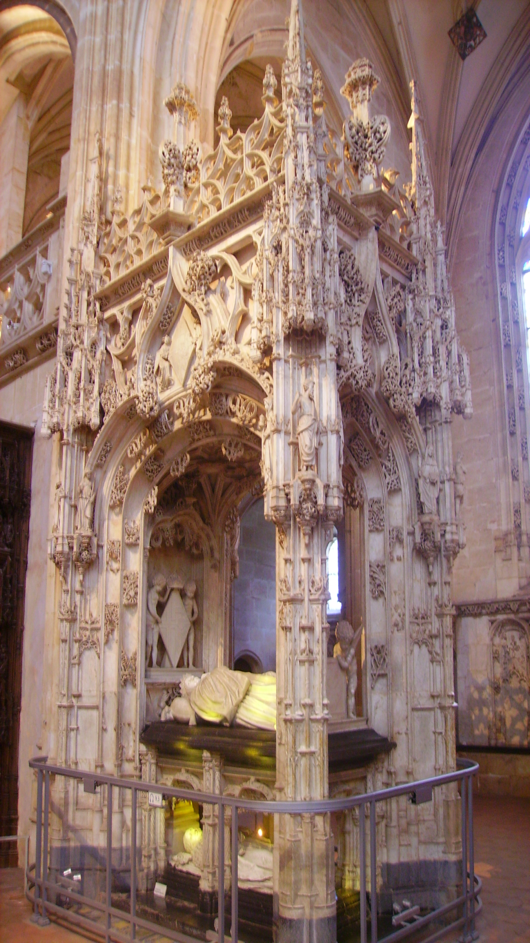
Er starb am 28. Juli 1750 im Alter von 65 Jahren

Slide 32
